Slide 1
OSA STŘEVA MOZEK
Miroslav Tichý
Katedra zdravotnických oborů a ochrany obyvatelstva
FBMI ČVUT, Kladno,
Soukromá RHB ordinace, Masarykova nemocnice v Rakovníku

Slide 2
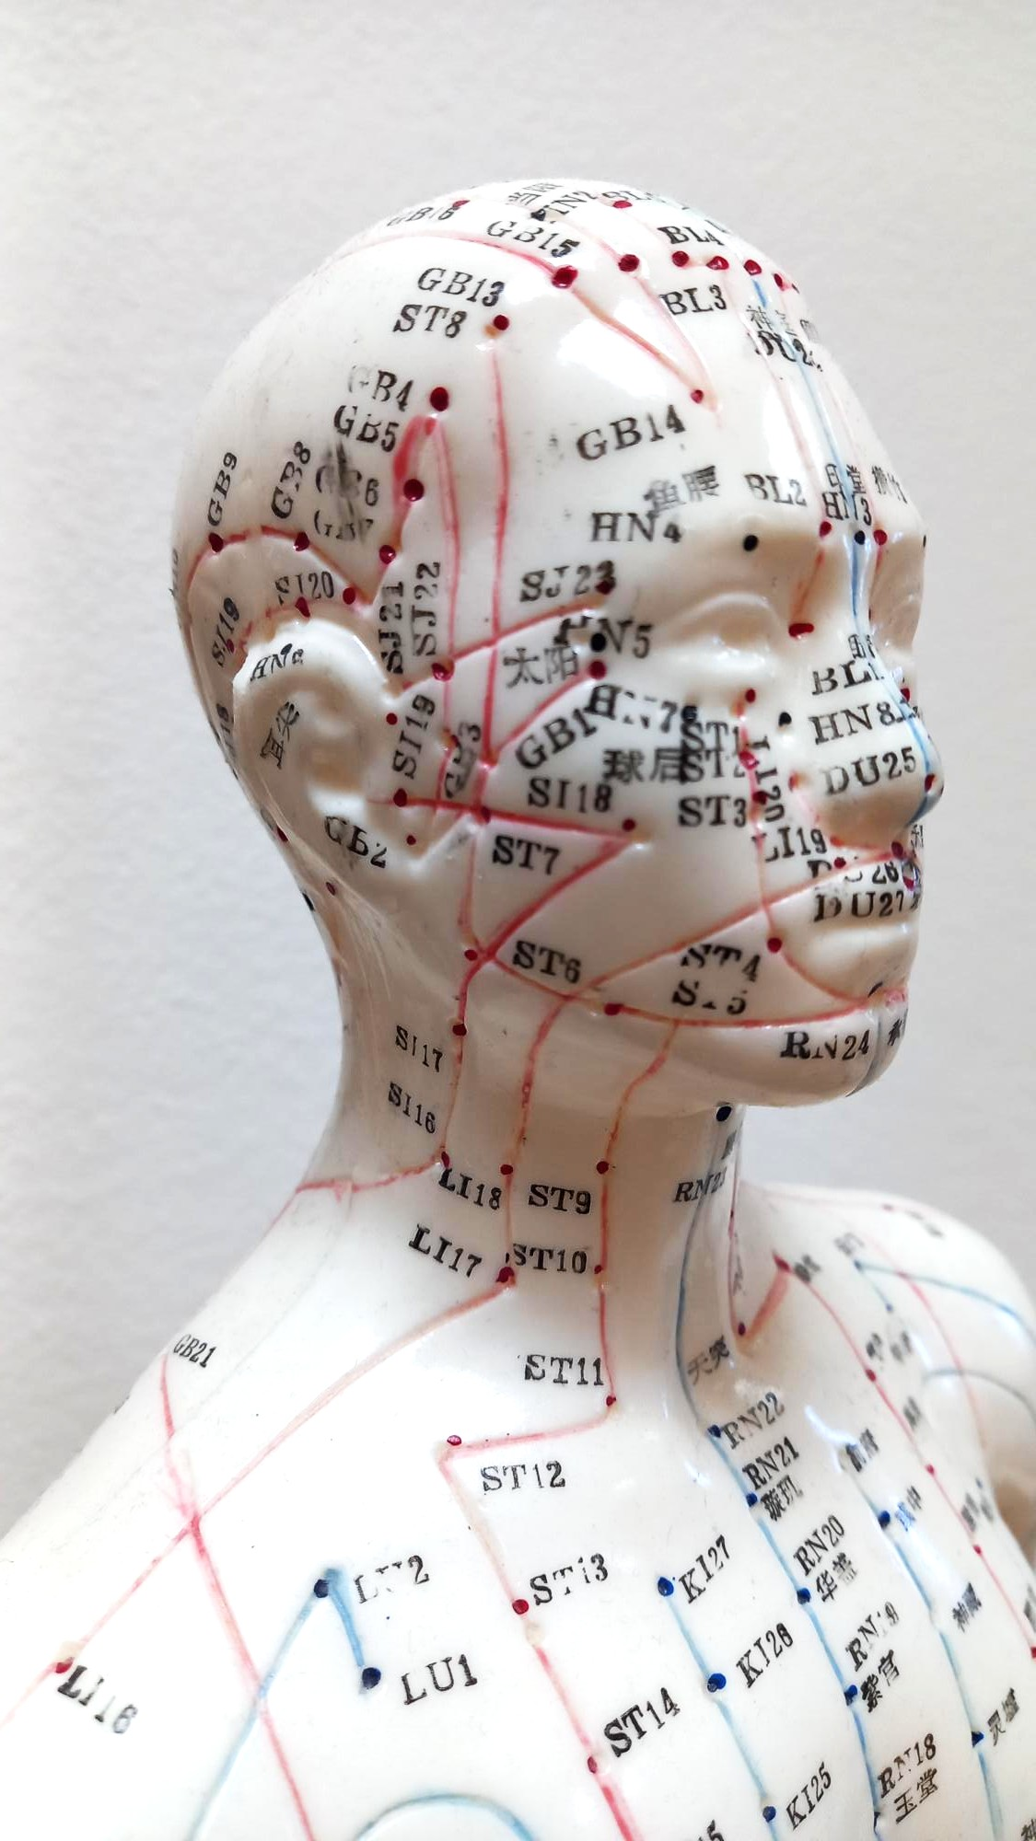
ÚVOD
SVÍTÁ NA LEPŠÍ ČASY V PROPOJENÍ ZÁPADNÍ A VÝCHODNÍ MEDICÍNY?
AKUPUNKTURNÍ BOD OBSAHUJE NEROVÁ VLÁKNA TYPU C, KTERÁ SOUČASNĚ ŘÍDÍ VNITŘNÍ ORGÁNY A CÉVY.
HLAVA: DOMINANCE MERIDIÁNŮ ORGÁNŮ
TRÁVÍCÍ SOUSTAVY
STŘEVNÍ MOZEK: BUNĚK SYMPATIKU A PARASYMPATIKU STEJNÉ
MNOŽSTVÍ JAKO V MOZKU.

Slide 3
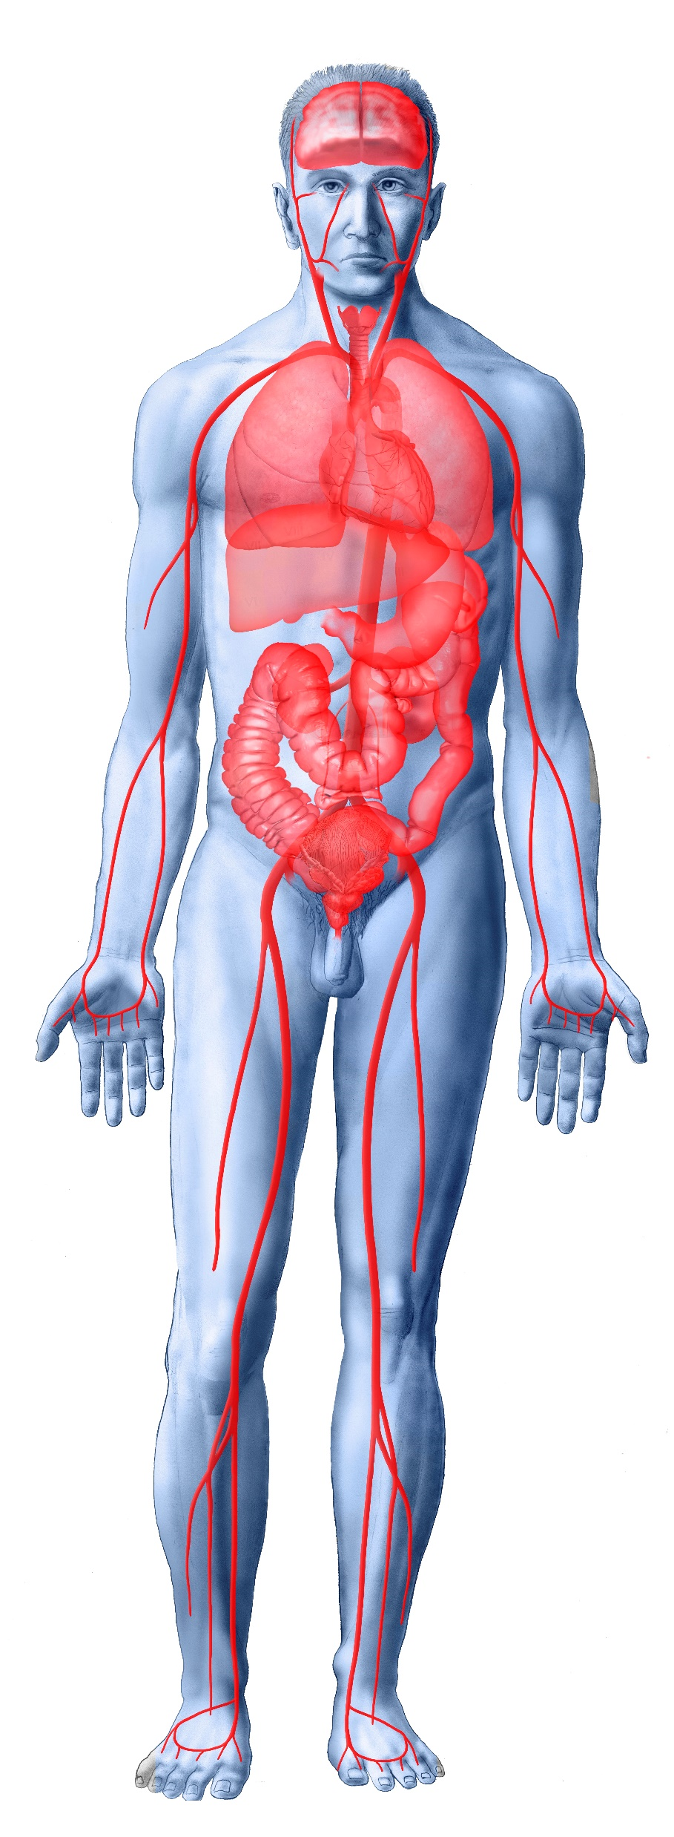
DVA LIDI V NÁS
ANATOMIE
Somatická část těla (modře):
kůže, podkoží, pohybový aparát,
Viscerální část těla (červeně):
vnitřní orgány, cévy v končetinách,
potní žlázy v kůži

Slide 4
KDYŽ 2 LIDI, TAK 2 NERVOVÉ SYSTÉMY
SOMATICKÝ NERVOVÝ SYSTÉM
Pleteně: plexus cervicalis, brachialis, lumbalis, sacralis
Mezižeberní nervy (nn. intercostales)
AUTONOMNÍ (VEGETATIVNÍ, VISCERÁLNÍ NERVOVÝ SYSTÉM)
sympatikus, parasympatikus

Slide 5
KDYŽ 2 NERVOVÉ SYSTÉMY, TAK 2 BOLESTI
SOMATICKÁ BOLEST = POVRCHOVÁ, OSTRÁ, VELMI DOBŘE LOKALIZOVATENÁ
(kořenová, pseudokořenová)
- TÝKÁ SE HLAVNĚ KŮŽE, PODKOŽÍ A POHYBOVÉHO APARÁTU,
- ZPROSTŘEDKOVANÁ PLETEŇEMI A MEZIŽEBERNÍMI NERVY
(= somatický nervový systém)
VISCERÁLNÍ BOLEST = HLUBOKÁ, TUPÁ, NEPŘESNĚ LOKALIZOVATELNÁ (difuzní)
- VYCHÁZÍ HLAVNĚ Z VNITŘNÍCH ORGÁNŮ
- NA POVRCH TĚLA JE PŘENESENÁ (HAZ, HEADOVY ZÓNY,
REFERRED PAIN),
- ZPROSTŘEDKOVANÁ ANS (SYMPATIKUS, PARASYMPATIKUS)

Slide 6
PROPOJENÍ ORGÁNŮ S OBRATLI PÁTEŘE
Vnitřní orgán | Míšní segmenty | Obratle páteře
Dýchací aparát | Th 1 – 3 | Th 1 – 4
Srdce, krevní oběh | Th 4 - 5 | Th 4 – 6
Žaludek | Th 6 - 7 | Th 6 – 8
Játra, žlučník | Th 8 - 10 | Th 8 – 11
Střeva, slinivka břišní | Th 11 - 12 | Th 11 – L1
Močopohlavní soustava | L 1 - 3 | L 1 - 4
PROPOJENO
AUTONOMNÍM
NERVOVÝM
SYSTÉMEM
SYMPATIKUS
PARASYMPATIKUS
Dolní ½ tlustého střeva | L 4 – 5 | L 4 – S 1
Močopohlavní soustava | S 2 – S 4 | S 2 – S 5

Slide 7
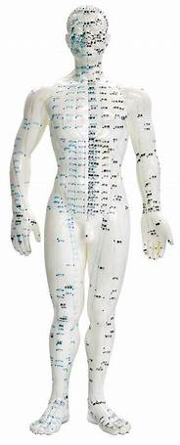
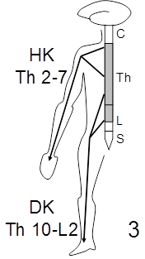
PROPOJENÍ VNITŘNÍ ORGÁNŮ S KONČETINAMI
ČÍNSKÁ MEDICÍNA: AKUPUNKTURNÍ DRÁHY
JSOU TO NERVOVÉ KANÁLY V
AUTONOMNÍM NERVOVÉM
SYSTÉMU
ZÁPADNÍ NEUROANATOMIE
(sympatikus)
SRDCE A ŽALUDEK
DÝCHACÍ SYSTÉM
TRÁVÍCÍ SYSTÉM
MOČOPOHLAVNÍ SOUSTAVA

Slide 8
MIKROBIOM
MNOHO VĚDECKÝCH STUDIÍ V POSLEDNÍCH DESTILETÍCH,
DYSFUNKCE MIKROBIOMU
NEGATIVNĚ OVLIVŇUJE MOZKOVÉ FUNKCE VŠEHO DRUHU
PROTO DNES JIŽ OFICIÁLNÍ TERMÍN
OSA STŘEVA – MOZEK (gut – brain axes pro webové vyhledávače)

Slide 9
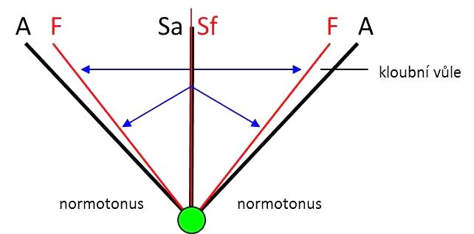
FUNKCE ZDRAVÉHO KLOUBU

Slide 10
NORMA
OBECNÁ NORMA NEEXISTUJE !!!!
Norma je fuj !!! ☺
My používáme individuální normu pacienta porovnáním funkčního stavu:
Končetinových kloubů vlevo a vpravo,
Sousedních pohybových segmentů páteře.

Slide 11
KLOUBNÍ BARIÉRY, KLOUBNÍ VŮLE
FYZIOLOGICKÁ BARIÉRA: je tvořená svalovým napětím, které se řízené reflexně a její poloha se mění v důsledku velkého množství patologických stavů,
ANATOMICKÁ BARIÉRA: je tvořená stavbou kloubu (kosti a vazivo). Narušení bariéry způsobuje omezení, nebo naopak zvětšení celkového rozsahu pohybu,
KLOUBNÍ VŮLE: tlumič nárazů na anatomickou bariéru. Ochranná funkce.

Slide 12
VIROVÝ ZÁNĚT
MNOHOKRÁT VĚDECKÝ PROKÁZÁNO ZPOMALENÍ VEDENÍ IMPULZŮ NERVOVÝMI VLÁKNY PŘI VIRÓZE. U N. FACIALIS AŽ PARÉZA.
DO SVALŮ JDE MÉNĚ IMPULZŮ = SVALOVÁ HYPOTONIE.
A F Sa Sf F A
hypotonus hypotonus

Slide 13
DYSFUNKCE (OSLABENÍ) VNITŘNÍCH ORGÁNŮ
NOVINKA! VLÁKNA SYMPATIKU JDOU K MOTORICKÝM PLOTÉNKÁM.
SVALOVÁ HYPOTONIE JAKO U VIRÓZY, ALE Z JINÉ PŘÍČINY:
ZHORŠENÍ PŘENOSU MEDIÁTORŮ NA MOTORICKÝCH PLOTÉNKÁCH EXTRAFUZÁLNÍCH A INTRAFUZÁLNÍCH SVALOVÝCH VLÁKEN.
A F Sa Sf F A
ČASTÝMI PŘÍČINAMI:
OPERACE,
STAVY PO ÚRAZECH,
ALERGIE NA POTRAVINY,
PRODĚLANÉ NEMOCI.
hypotonus hypotonus

Slide 14
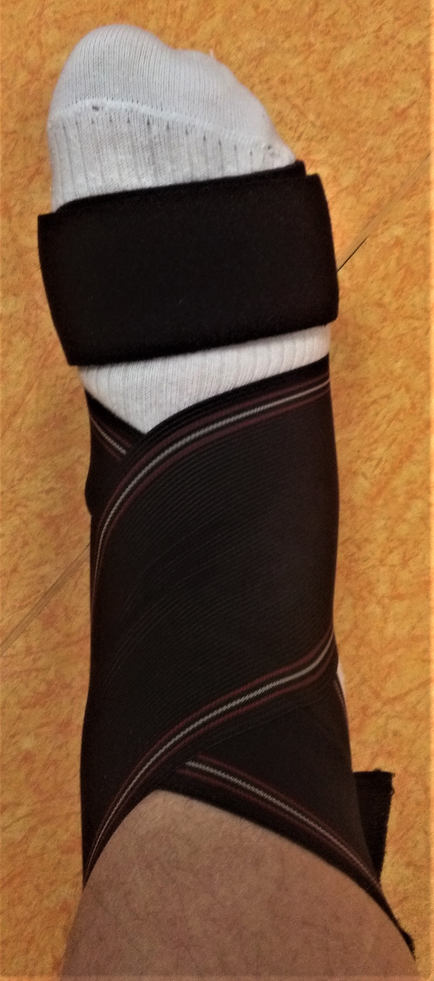
DŮSLEDKY PRO FUNKCI KLOUBU U VIRÓZ A DYSFUNKCÍ ORGÁNŮ
CELKOVÝ ROZSAH POHYBU: SE ZVĚTŠUJE,
KLOUBNÍ VŮLE: MIZÍ VŠEMI SMĚRY,
SVALY: HYPOTONIE FLEXORŮ A EXTENZORŮ
PŘÍKLAD U DĚTÍ: DYSFUNKCE ORGÁNŮ TRÁVÍCÍ A MOČOVÉ SOUSTAVY ZPŮSOBÍ CELOTĚLOVOU SVALOVOU
HYPOTONII. SVALY NEUDRŽÍ NOŽNÍ KLENBY A UVOLNÍ SE JEJICH VAZIVO. CVIČENÍ TENTO STAV PODPORUJE!
SPRÁVNÝ POSTUP: 1) POSÍLENÍ VNITŘNÍCH ORGÁNŮ ČAJI, ABY SE ZVÝŠILO SVALOVÉ NAPĚTÍ A SÍLA,
2) ZPEVNĚNÍ VAZIVA NOŽNÍCH KLENEB TEJPOVÁNÍM NEBO PRUŽNÝMI TAHY.
3) SPECIÁLNÍ VLOŽKY DO BOT (JEN VLOŽKY NESTAČÍ!), POPŘÍPADĚ POSILOVÁNÍ SVALŮ .

Slide 15
JEN MIMOCHODEM …..
NEJČASTĚJŠÍ PŘÍČINOU AKUTNÍCH PROBLÉMŮ JE POŠKOZENÍ PÁTEŘNÍHO A KLOUBNÍHO VAZIVA !!!
VELMI ČASTO SI KLINET NEUVĚDOMUJE ŽÁDNOU PŘÍČINU.
U TĚCHTO KLIENTŮ VETŠINOU NACHÁZÍM HYPOTONII (OSLABENÍ) KOSTERNCH SVALŮ V DŮSLEDKU VIRÓZY NEBO DYSFUNKCE VNITŘNÍCH ORGÁNŮ.

Slide 16
BAKTERIÁLNÍ ZÁNĚT PATOLOGICKÉ OMEZENÍ HYBNOSTI KLOUBŮ V DŮSLEDKU ZKRACOVÁNÍ VAZIVA VĚDECKY ŘEČENO: DEGRADACE MEZIBUNĚČNÉ HMOTY VAZIVA
ZDRAVÝ KLOUB
A F F A
hypertonus hypertonus

Slide 17
DŮSLEDKY PRO FUNKCI KLOUBU
CELKOVÝ ROZSAH POHYBU: SE ZMENŠUJE,
KLOUBNÍ VŮLE: MIZÍ VŠEMI SMĚRY,
SVALY: HYPERTONIE FLEXORŮ A EXTENZORŮ.

Slide 18
ZÁNĚTLIVÝ SCÉNÁŘ PŘI FT LÉČBĚ
FT LÉČBA MŮŽE VÝRAZNĚ ULEVIT, ALE JEN KRÁTCE !
INFEKČNÍ ZÁNĚT PŮSOBÍ STÁLE A DRÁŽDÍ.
BĚHEM RHB LÉČBY MŮŽE BÝT KLIENTOVI LÉPE, ALE
PO UKONČENÍ SE STAV VRACÍ DO PŮVODNÍHO STAVU.

Slide 19
LABORATORNÍ NÁLEZY MÁRKERŮ ZÁNĚTU
PŘI CHRONICKÉM INFEKČNÍM ZÁNĚTU BÝVÁ NÁLEZ NEGATIVNÍ!
LÉKAŘ PROTO O ZÁNĚTLIVÉ PŘÍČINĚ NEUVAŽUJE.
POHYBOVÝ APARÁT ALE MŮŽE VŠE PROZRADIT!

Slide 20
ÚLOHA MANUÁLNÍ MEDICÍNY
JE SCHOPNÁ ZJISTIT VŠECHNY JEMNÉ ZMĚNY V POHYBOVÉM APARÁTU UVEDENÉ VÝŠE, I KDYŽ JSOU VÝSLEDKY ZOBRAZOVACÍCH A LABORATORNÍCH VÝSLEDKŮ NEGATIVNÍ!
ŘADA NAŠICH KLIENTŮ SE TAK DOSTÁVÁ DO SLEPÉ ULIČKY.
ČASTÝM ZÁVĚREM JE PAK PSYCHOSOMATIKA.
OSA STŘEVA – MOZEK JE KRÁSNÝM PŘÍKLADEM SOMATOPSYCHIKY!
EVIDENCE BASED MEDICINE BOHUŽEL MANUÁLNÍ VYŠETŘENÍ ZA DŮKAZ NEPOVAŽUJE!

Slide 21
TERAPIE
KROMĚ ALOPATIK (ANTIVIROTIKA, ANTIBIOTIKA) MAJÍ ŠIROKÉ UPLATNĚNÍ
PŘI LÉČBĚ INFEKCÍ A PŘI POVZBUZENÍ VNITŘNÍCH ORGÁNŮ
LÉČIVA ALTERNATIVNÍ MEDICÍNY.
V TOMTO ODKAZUJI NA NÁSLEDUJÍCÍ PŘEDNÁŠKU
MUDr. Zdeňky Růžičkové.

Slide 22

Děkuji za pozornost.

